Slide 1
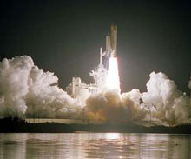
波动学基础

Slide 2
一、机械波
机械振动在弹性介质中传播形成机械波。
1、简谐波
简谐振动在弹性介质中的传播形成简谐波。
各种复杂的波都可以由不同频率的简谐波叠加获得。
2.简谐波的特点
各质点只在各自的平衡位置附近振动；
各质点振动频率相同，只是初相不同，波的传播是位相的传播。

Slide 3

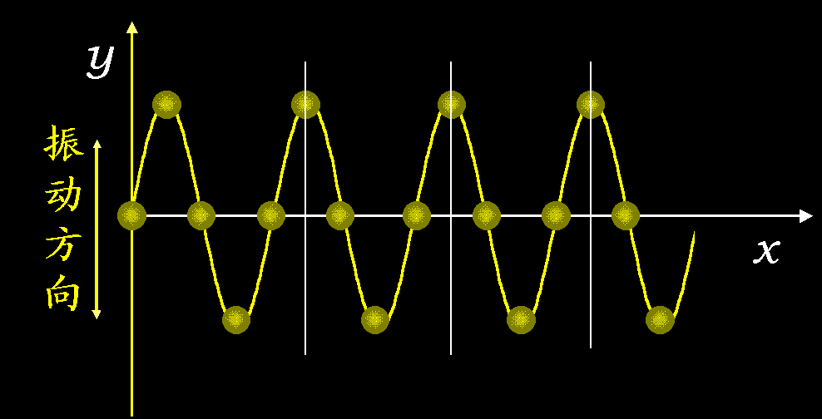
二、机械波的产生条件
1、振源
2、传播介质（弹性）
三、波的分类
1、横波：各质点振动方向与波的传播方向垂直。
传播方向

Slide 4
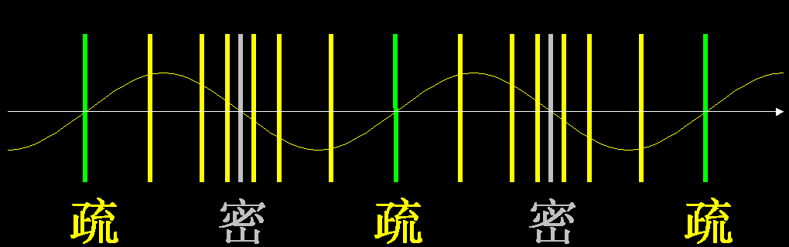
2.纵波
各质点振动方向与波的传播方向平行。
传播方向
纵波是靠介质疏密部变化传播的，如声波，弹簧波为纵波。
播放动画

Slide 5
五、波长、波速、频率和周期
先看一个波的传播过程：设振源的振动方程 y=Acos(ωt -π/2)

Slide 6

y=Acos(ωt -π/2)
·
0
·
·
·
4
·
·
·
·
8
·
·
·
·
12
·
·
·
·
16
·
·
·
·
·
20
·
·
·
·
t = 0
·
u
·
·
·
·
·
·
·
·
·
·
·
·
·
·
·
·
·
·
·
·
·
·
·
·
t = T/4
·
·
·
·
·
·
·
·
·
·
·
·
·
·
·
·
·
·
·
·
·
·
·
·
·
t= T/2
·
·
·
·
·
·
·
·
·
·
·
·
·
·
·
·
·
·
·
·
·
·
t= 3T/4
·
·
·
·
·
·
·
·
·
·
·
·
·
·
·
·
·
·
·
·
·
·
·
t = T
·
·
·
·
·

Slide 7
波长—λ:振动相位相同的两个相邻波阵面之间的距离是一个波长。或振动在一个周期中传播的距离，称为波长，用λ表示。
波速—u:单位时间振动状态(或振动相位)所传播的距离称为波速，也称之相速 。
频率—ν：单位时间内质点振动的次数。ν=1/T
波的周期——T：波传过一个波长的时间，或一个完整的波通过波线上某一点所需要的时间叫做波的周期T。
由上面的定义得： uT= λ (1)
u= νλ (2)
波在介质中的传播速度是由介质的性质决定的，可以证明：

Slide 8
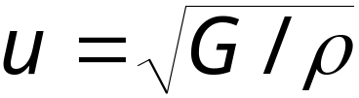
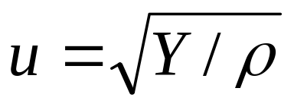
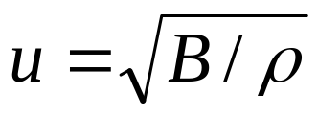
在固体中
横波
纵波
G 切变弹性模量，
Y 是杨氏模量
ρ 密度。
液体和气体中
纵波
B 容变弹性模量。
六、 注意几点
1、周期、频率与介质无关，与波源的相同。
波长、波速与介质有关。
2、波在不同介质中频率不变。

Slide 9
3.振动与波动的区别
振动是表示一个质点的运动。
波动是表示一系列质点所作的运动。
4.判断质点振动方向
u△t
Δt后的波形图
传播方向

Slide 10

七：平面简谐波的波动方程（波函数）
和简谐振动类似，可以用数学公式来描述波的传播。该公式应体现波传播到的任意位置，在任意时刻的振动。
y=f(x,t)
设 ：振源在原点,振动方程为 y(0,t)=Acosωt
经过 △t 时刻后波以速度 u 向右移动了 u△t
位于x处的质点做简谐振动，时间上比 x=0 点迟 △t=x/u
y
y(x,t)
=Acosω(t-△t)
= Acosω(t-x/u）
u△t
·
·
·
·
·
·
·
·
·
·
·
·
·
·
·
·
·
·
·
·
·
·
·
·
·
·
·
·
·
·
·
·
·
·
·
·
·
·
·
·
·
·
·
·
·
·
·
·
·
·
·
·
x
·
·
·
·
·
·
·
·
·
·
·
·
·
·
·
·
0
X
当振源的初位相不为0时

Slide 11
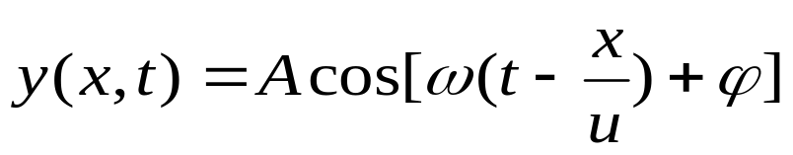
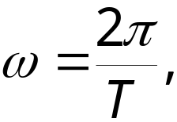
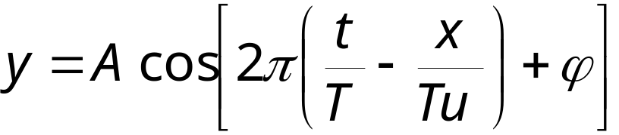
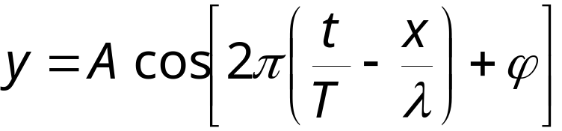

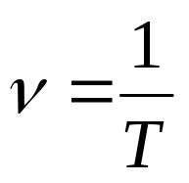
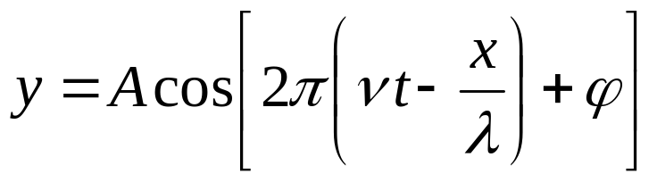
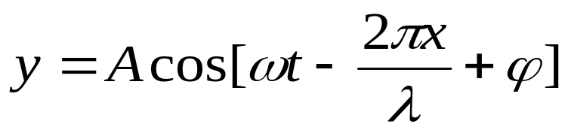
初位相不为0时：
代入
y
ut
·
·
·
·
·
·
·
·
·
·
·
·
·
·
·
·
·
·
·
·
·
·
·
·
·
·
·
·
·
·
·
·
·
·
·
·
·
·
·
·
·
·
·
·
·
·
·
·
·
·
·
·
x
·
·
·
·
·
·
·
·
·
·
·
·
·
·
·
·
0
X

Slide 12
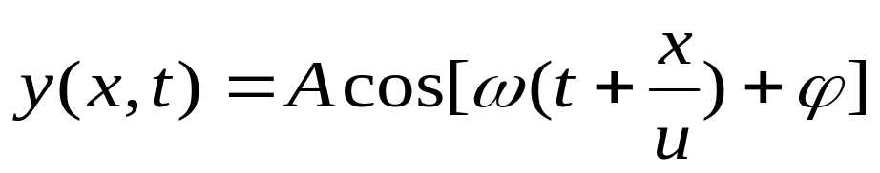
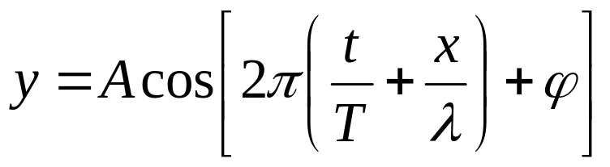
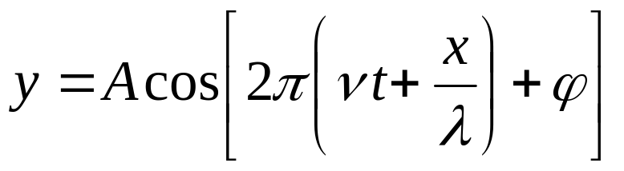
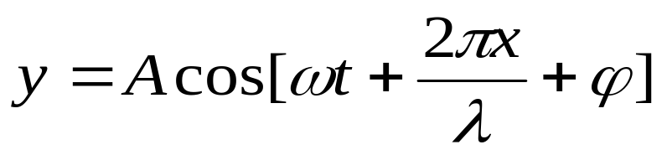

上面的式子表示沿 x 轴正向传播的波，当波沿负 x 轴方向传播时 u 取负值。
上面的式子表示一个平面等幅波的运动方程。
这种波也称为行波
举例：1.已知波函数求各物理量
2.已知各物理量求波函数

Slide 13
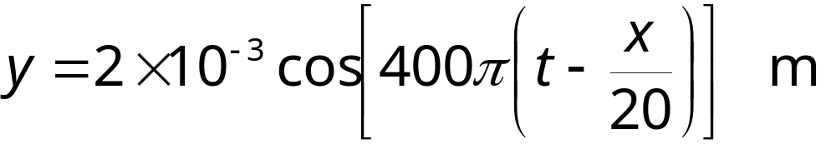
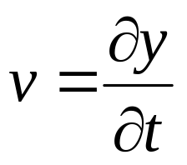
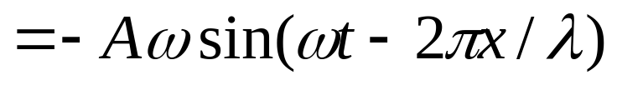
例1：已知波函数
求：A、ν、λ、u。x=1m处质元的速度，加速度？
解：由公式易见 A=2×10⁻³m
再由 ω=2πν=400π 得 ν=200Hz
将上式改写为
得： u=20m/s
由 λ=uT=u/ ν=20/200=0.1m
速度和加速度的公式如下：

Slide 14
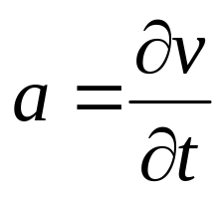
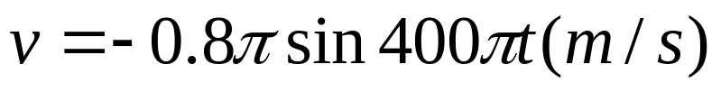
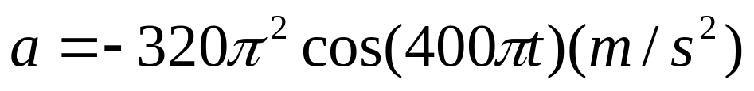
代入相应的量
加速度为：
x=1m代入得

Slide 15
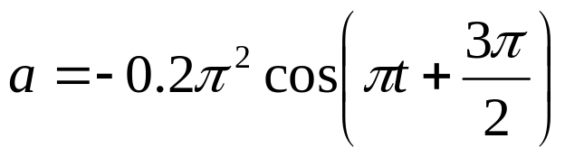
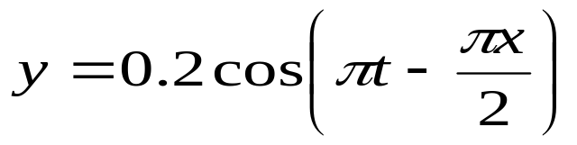
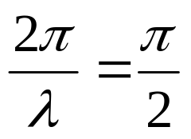

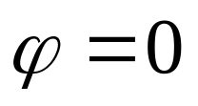

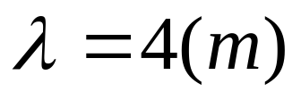
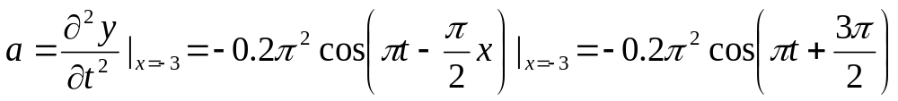
2.一平面简谐波沿x轴正方向传播,其波动方程为y=0.2cos(πt-πx/2)（SI），则此波的波长λ= 4m ;在x=-3米处媒质质点的振动加速度a的表达式为: 。
分析：⑴由波动方程
得 ：
所以
(2)

Slide 16
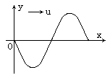
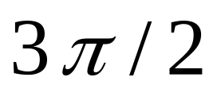
3.一平面余弦波在t=0时刻的波形曲线如图所示,则O点的振动初位相为 ：
（D）
分析：
由波形图可判定O点在该时刻的振动方向竖直向上（如图示）。由旋转矢量图可知此时的相位为
x
A

Slide 17
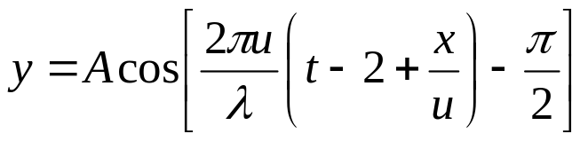
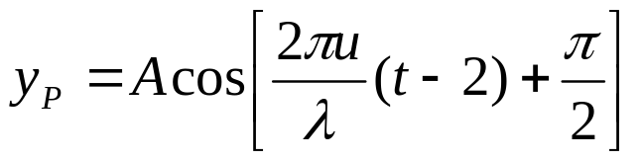
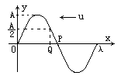
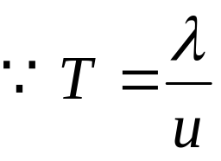
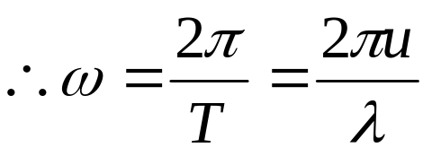

4.如图所示为一平面简谐波在t=2s时刻的波形图,该波的振幅A、波速u、波长λ均为已知，则此简谐波的波动方程是： ；P点处质点的振动方程是：
分析：
由波形图可知原点在该时刻的运动方向竖直向上（如图示）
由旋转矢量图可知t=2s时的相位为
x
A

Slide 18
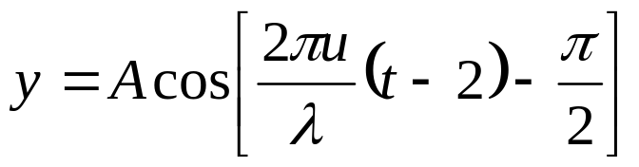
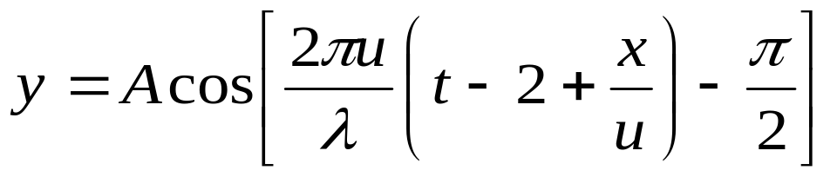
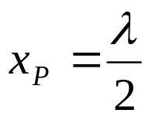
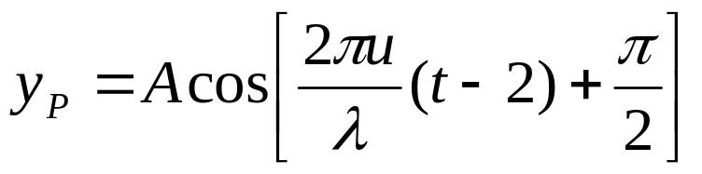
因此原点的振动方程为
所以相应的波动方程为
（注意：波的传播方向与x轴的正方向相反）
将 入波动方程得P 点的振动方程为

Slide 19
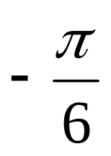
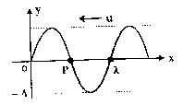


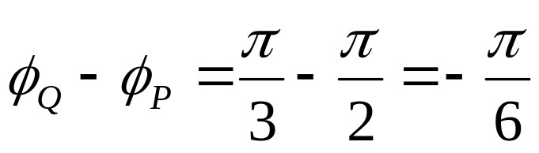

3.如上题图，Q、P两点处质点的振动相位差是
φ_{Q}-φ_{P}= 。

Slide 20
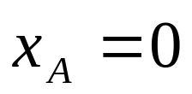



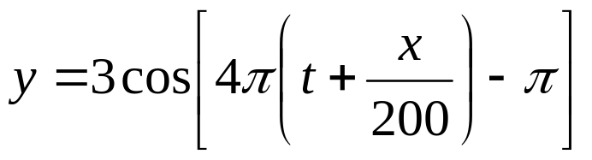

5.一平面简谐波在媒质中以速度u=200m·s⁻¹向右传播,已知波线上某点A的振动表达式为y_{A}=3cos(4πt-π)(SI),D点在A点右方9m处。求:（1）以A为坐标原点,取向左为x轴的正方向,写出波动方程和D点的振动表达式;(2)以A左方5m处的O点为坐标原点,取向右为x轴正方向,再写出波动方程和D点振动方程。
解：
⑴把A看作坐标轴原点，
则波动方程为：
D点坐标为 代入上式，得D点的振动方程为

Slide 21
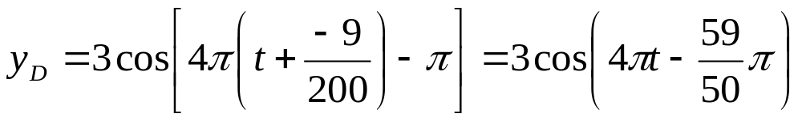
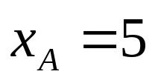
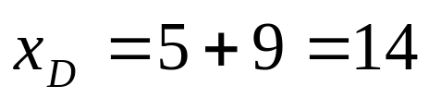

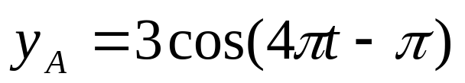
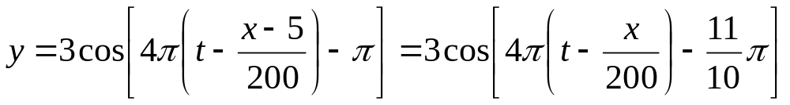

（2）依题意有
则波动方程为：
D点的振动方程为：

Slide 22

惠更斯原理
讲解惠更斯原理时应着重理解：子波的概念。

Slide 23
波面
1.波线
波前
波线
由波源发出的，指向波的传播方向的射线为波线。
2.波面
平面波
振动相位相同的各点组成的曲面。
波面
3.波前
波线
波前
某一时刻波动所达到最前方的各点所连成的曲面。
球面波

Slide 24
二、惠更斯原理
1.介质中波动传播到的各点，都可看成发射球面子波的子波源（点波源）。
2.以后的任意时刻这些子波的包络面就是新的波前。
t 时刻波面
t+Δt时刻波面
t+ Δt
波传播方向
uΔt
平面波
球面波

Slide 25
三、波的衍射
利用惠更斯原理可解释波的衍射、反射和折射。
衍射：波在传播过程中，遇到障碍物时其传播方向发生改变，绕过障碍物的边缘继续传播。
波达到狭缝处，缝上各点都可看作子波源，作出子波包络，得到新的波前。在缝的边缘处，波的传播方向发生改变。

Slide 26

当狭缝缩小，与波长相近时，衍射效果显著。
衍射现象是波动特征之一。
水波通过狭缝后的衍射图象。
惠更斯原理可以解释衍射现象，但不能计算波的强度分布。

Slide 27

波的干涉

Slide 28
一.波的叠加原理
1.波的叠加原理：在两列波相遇区域内任一点的振动为各列波单独存在时在该点所引起的振动位移的矢量和。
2.波的独立传播原理：几列波相遇过后仍保持它们原有的特性（频率、波长、振幅、传播方向）不变，互不干扰的继续传播。

Slide 29

二.波的干涉现象
频率相同、振动方向相同、有恒定的相位差的两列波相遇时，使某些地方振动始终加强，或始终减弱的现象。
三.形成相干波条件
1.两列波振动方向相同；
2.两列波频率相同；
3.两列波有稳定的相位差。

Slide 30










四.干涉加强减弱条件
设有两相干波源分别位于S₁、S_{2，}振动方程为
在传播到P点后波动方程为
在P点合成的振动方程为 y=y₁+y₂=Acos(ωt+φ)
合成后振幅A为:

Slide 31








1.加强条件
当
时，波程差为
当波程差为波长的整数倍时合振动加强。称为干涉相长。

Slide 32




2.减弱条件
当
时，波程差为
当波程差为半波长的奇数倍时合振动减弱,称为干涉相消。

Slide 33












例1：两相干波源 A、B 位置如图所示，频率ν =100Hz，波速 u =10 m/s，ϕ_{A}−ϕ_{B}=π，问：P 点振动是相长还是相消。
解：
P点干涉减弱

Slide 34










例2：两相干波源S₁、S₂相距11m，S₁的位相比S₂超前π/2。这两个相干波在S₁与S₂的连线上传播时可看作两个等幅的平面波。它们的频率相同ν=100Hz，波速相等u=400m/s。求S₁和S₂连线上及延长线上因干涉而静止不动的点。
设S₁的初位相为0， S₂的初位相为-π/2。：
将ν=100Hz，u=400m/s代入：
x>11m时：
对 x<0m处

Slide 35





对0 < x <11m处
当πx-6π=(2k+1)π时 y=0
x=(2k+7) 由于0 < x <11m
K= -3
K= -2
K= -1
K= 0
K= 1
K= 2
x=1m
x=3m
x=5m
x=7m
x=9m
x=11m
由三角和差公式 y=y₁₊+y₂₋
当cos(πx/2)=0时，y=0波在各点的幅度完全由x决定。这种波称为驻波。

Slide 36





例题：两振幅均为A，波长均为λ的相干波，由二相干波源发出, S₁、S₂相距为3λ/4(λ为波长).若在S₁S₂连线上S₁左侧各点合振幅均为2A，则两波源的初相差Δφ=φ₂-φ₁为:
(A)0 (B)π/2 (C)π (D)3π/2 【 】
D
分析：
设在S₁S₂连线上S₁左侧点到S₁的距离为x，
则两波源在S₁S₂连线上S₁左侧各点的位相差为：
根据干涉相长条件，有：

Slide 37



振动与波的复习
简谐振动的描述：
定义：
弹簧振子ω²=k/m
单摆 ω²=g/l
位移 X=Acos(ωt+φ)
速度： V= -A ωsin(ωt+ φ)
加速度： a= - ω²Acos(ωt+φ)= - ω²x
振幅：
初相位：

Slide 38










园频率、角频率: ω 单位： 弧度/秒 rad/s
A、 ω、φ称为简谐振动三要素。
动能：
势能：
总能：
运动中机械能守恒
旋转矢量表示法：x=Acos(ωt+φ)

Slide 39



简谐振动的合成：
1、同方向、同频率的简谐振动的合成：
x₁=A₁cos(ωt+φ₁)
x₂=A₂cos(ωt+φ₂)
结果：1、 ω不变。
2、振幅
3、初位相
2、同方向、不同频率的简谐振动的合成： x₁=A₁cosω₁t x₂=A₂cosω₂t
适用于频率较大，且相近。当A₁=A₂=A时
拍频 ν=ν₂-ν₁

Slide 40

相互垂直的简谐振动的合成： X=A₁cos(ωt+φ₁)
Y=A₂cos(ωt+φ₂)
通式：
波动：简谐振动在空间传播就形成了波。
机械波的产生条件： 1、振源 2、传播介质（弹性）
波的分类： 横波、 纵波。
波的几何描述： 波阵面、波射线、波前
与波相关的几个物理量：波长—λ，波速—u，频率—ν，波的周期——T
λ = uT ， u= νλ，ν=1/T

Slide 41









波的叠加原理：一、干涉产生的条件
1、两列波振动方向相同。
2、频率相同
3、有恒定的位相差
合振幅
位相差
加强
增强和削弱的条件
减弱
加强
波程差
减弱

Slide 42






波动方程：
波沿负x轴方向传播时x前面的负号改为正号。
波的动能势能：
平均能量密度：能量在一个周期的平均值。

Slide 43



平均能流
平均能流密度----- 波强
波的叠加原理：一、干涉产生的条件
1、两列波振动方向相同。
2、频率相同
3、有恒定的位相差
合振幅
位相差
加强
增强和削弱的条件
减弱

Slide 44
六、两个原理
1.惠更斯原理
①.介质中波动到的各点，都可看成发射子波的子波源（点波源）。
②.任意时刻这些子波的包络面就是新的波前。
2.波的叠加原理
①.几列波相遇后仍保持它们原有的特性（频率、波长、振幅、传播方向）不变，互不干扰。
②.在相遇区域内任一点的振动为各列波在该点所引起的振动位移的矢量和。

